Slide 1









Informe del Dolar Argentino
Dolar oficial vs Dolar blue

Slide 2
01
Últimos 365 días
Análisis de la variación de la brecha

Slide 3
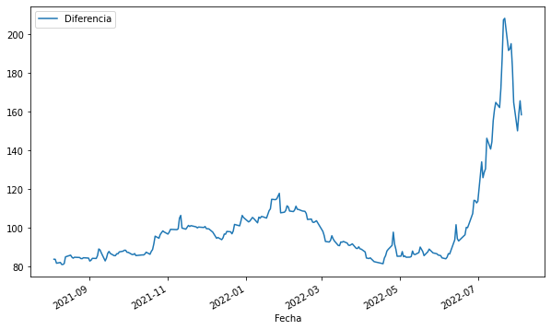
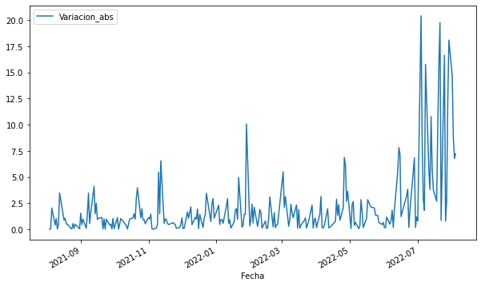
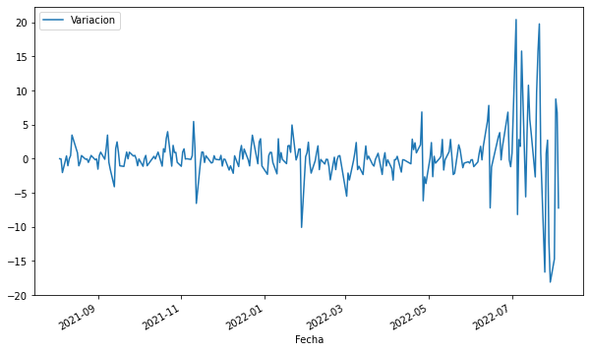
Día con mayor variación en la brecha
El día de mayor diferencia o brecha es el 22 de julio del 2022
El día de mayor variación entre la brecha (variación con respecto al día anterior) es el 04 de julio del 2022- Día de la independencia de Argentina
Es probable que en el mes de julio exista un evento externo o interno en el país que haya provocado una mayor volatilidad ese mes.

Slide 4
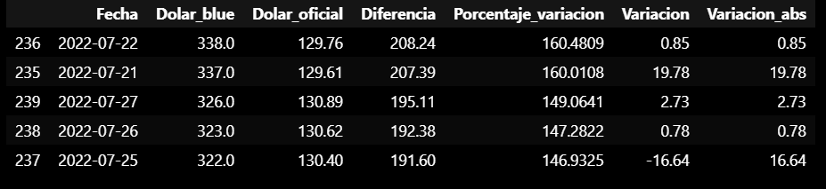
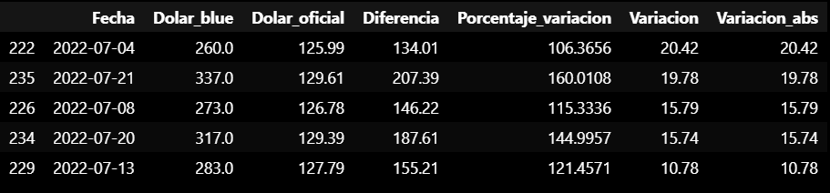
Top 5 días con mayor variación
Top 5 mayor brecha o diferencia
Se observa que en ambos casos el top 5 de los valores se encuentran en el mes de julio.
Se observa una mayor diferencia o brecha los últimos días de julio. A partir del día 21.
Analizando la variación de la brecha se observó que en Top 2, se encuentra el 21 al igual que en el top variación.
El Mercosur rechaza la petición del presidente Zelenski de intervenir en su cumbre – 20 de julio 2022 (Posible evento catalizador)
Top 5 mayor variación brecha o diferencia

Slide 5
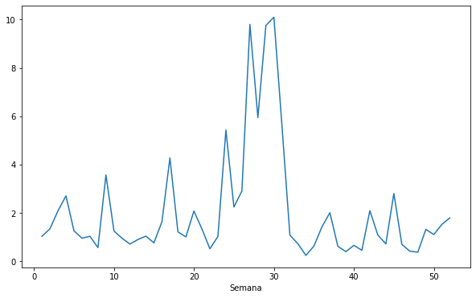
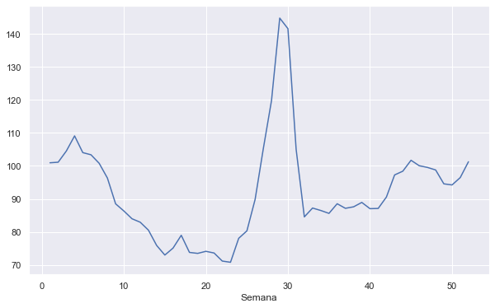
Semana con mayor variación en la brecha
Variación de brecha o diferencia
La semana 29 tiene la mayor brecha o diferencia porcentual
La semana 30 tiene la mayor variación de brecha o diferencia
Iniciando la semana 29 el 19 de Julio y la semana 30 el 26 de julio, esto coincide con los puntos anteriores.
Donde se observó una mayor brecha y variación en los últimos días de julio del 2022 a partir del día 20. Siendo esta la razón por la que aumento la media esas semanas.
Brecha o diferencia porcentual

Slide 6
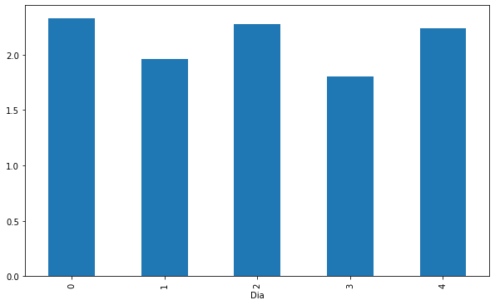
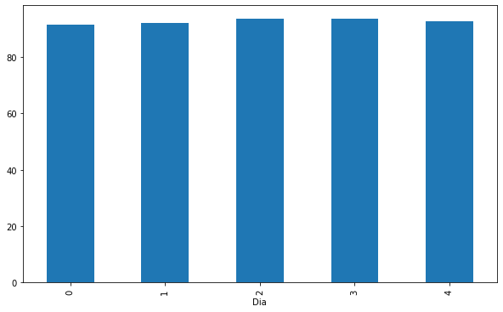
Día de la semana donde hay mayor variación en la brecha
Variación de brecha o diferencia
La brecha o diferencia porcentual, se observar que este porcentaje es similar a los largo de la semana con una pequeña subía mayor de 1% el día miércoles.
Se observa una mayor variación de la brecha o diferencia los días lunes, que son los inicios de semana, según la gráfica también se observa una mayor variación los días miércoles y viernes
Brecha o diferencia porcentual

Slide 7
02
General
Eventos importantes y predicciones

Slide 8
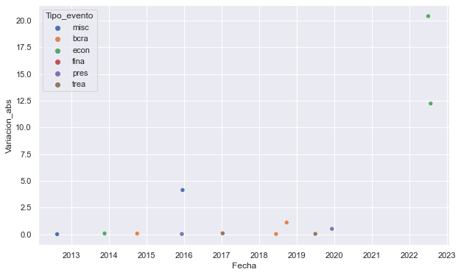
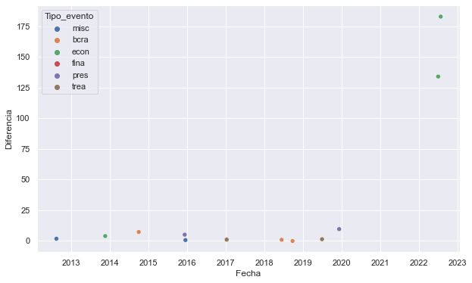
Sucesos importantes a nivel político-económico
Variación de brecha o diferencia
Se observa puntos de quiebre en los cambio de presidencia, siendo el primero a finales del 2015 a finales del 2019, periodo donde se observa un punto de estabilidad momentánea.
A partir del cambio de presidencia de finales del 2019 se observa un crecimiento exponencial de la diferencia y al varianza.
Desde el cambio de presidencia no se observo ningún otro evento además de los cambios cercanos del ministro de economía que coinciden con la variación excesiva en los últimos días de julio. Siendo esta probablemente la razón de esa variabilidad.
El cepo al dólar a finales del 2015 es un punto donde se observa mayor variación de la brecha de entre esos años, se observa que los cepos coinciden con el cambio de presidencia.
Brecha o diferencia porcentual

Slide 9
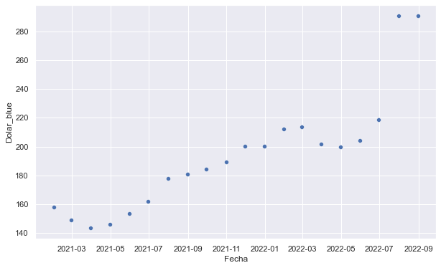
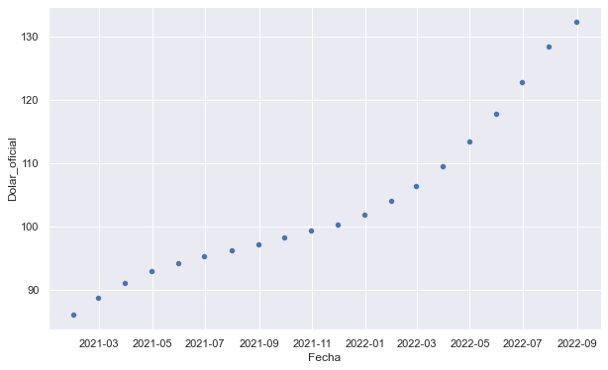
Predicción del dólar blue y dólar oficial
Dólar blue- 2021 a la Actualidad
 | Blue | Oficial
3 meses | 270.345 | 130.189
6 meses | 288.702 | 136.528
12 meses | 325.4116 | 149.207
Dólar oficial- 2021 a la Actualidad
Se vio prudente tomar datos desde el 2021 para tener una lista mas actualizada, según las gráficas se observa que tiene un comportamiento mas lineal, principalmente el dólar oficial.
El dólar blue este es muy poco probable, siendo posible que este sea por los eventos del mes de julio, que a los largo del análisis observamos tuvo un aumento y variación anormal.

Slide 10
03
Inflación vs Dólar
Últimos 4 años

Slide 11

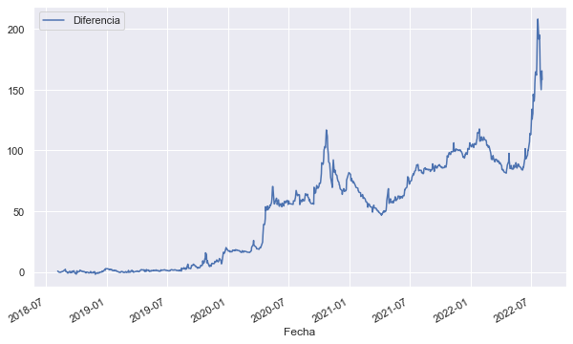
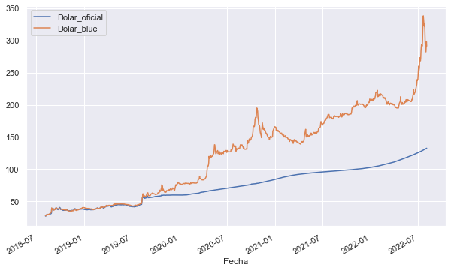
Mejor momento para comprar dólar oficial y venderlo a dólar blue
La mejor fecha para comprar dólar oficial y vender a dólar blue es el 22 de julio del 2022, donde hay mayor brecha entre ambos dólares.
Se resalta el mes de julio del 2022 como mes indicado para la compra del dólar oficial y venta a dólar blue debido a la alta brecha, pero a la vez según lo observado era mayor la volatilidad por lo que se tendría que tener cuidado

